Slide 1
Образовательные веб-ресурсы ВГСПУ
Курсы повышения квалификации
Сергеев Алексей Николаевич, ВГСПУ
Осень 2017 г.

Slide 2
Образовательный портал университета
Социальная образовательная сеть – взаимодействие преподавателей и студентов через сеть Интернет
Платформа для создания новых сайтов (факультеты, проекты и др.)
Платформа для специализированных сервисов образовательного назначения (портал учебной документации, портал электронного обучения и др.)

Slide 3




















Slide 4

Социальная образовательная сеть ВГСПУ http://edu.vspu.ru

Slide 5
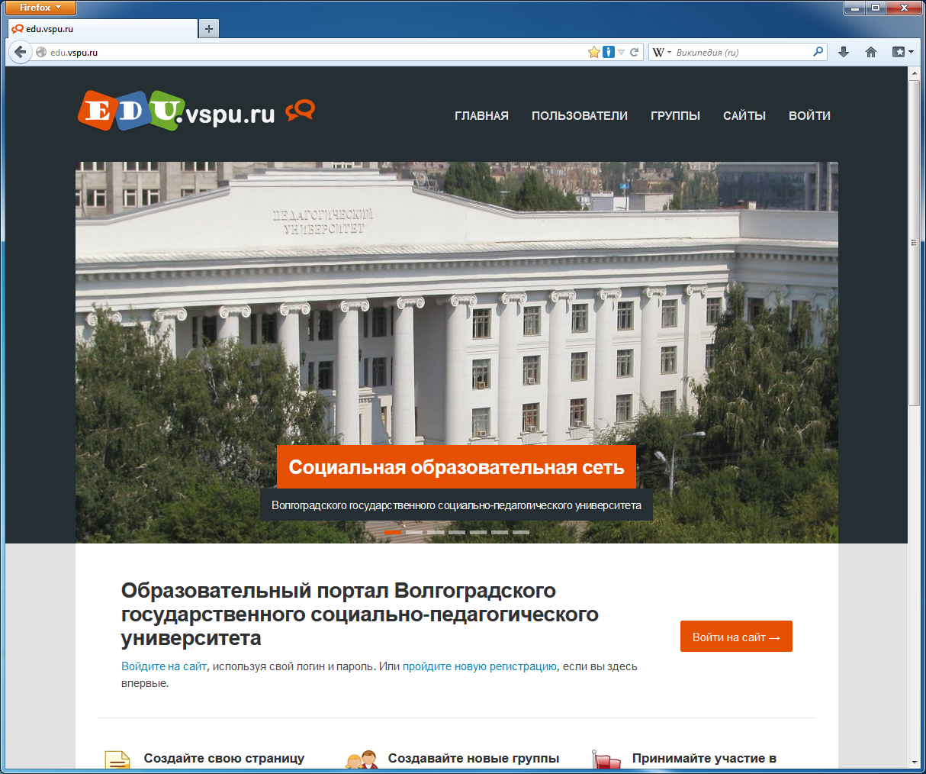
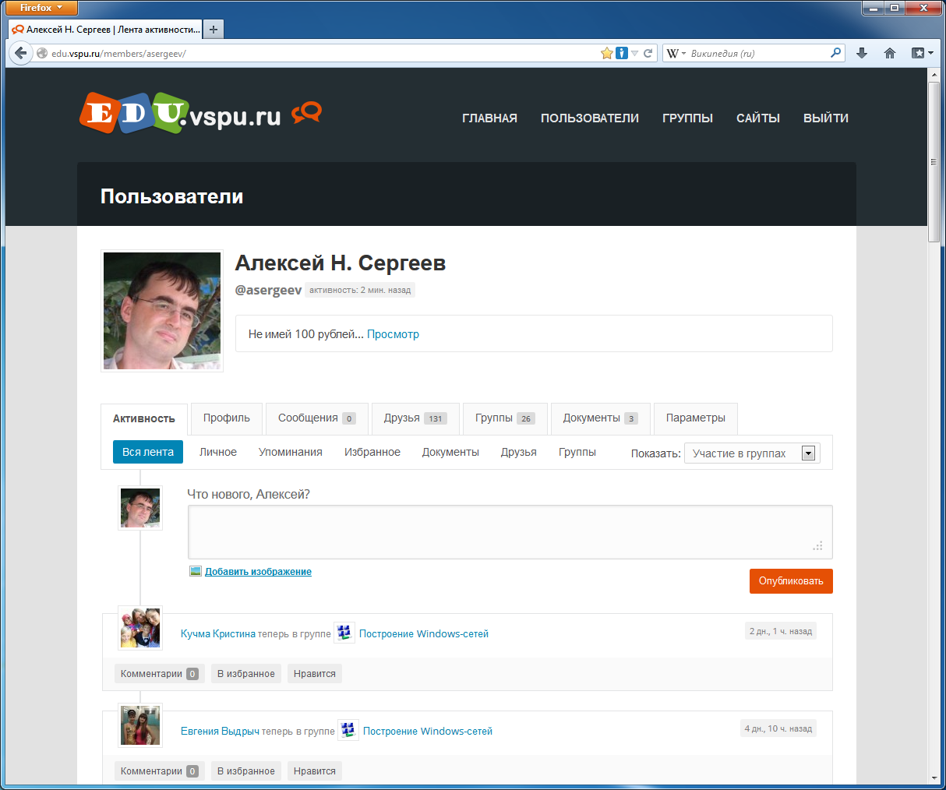
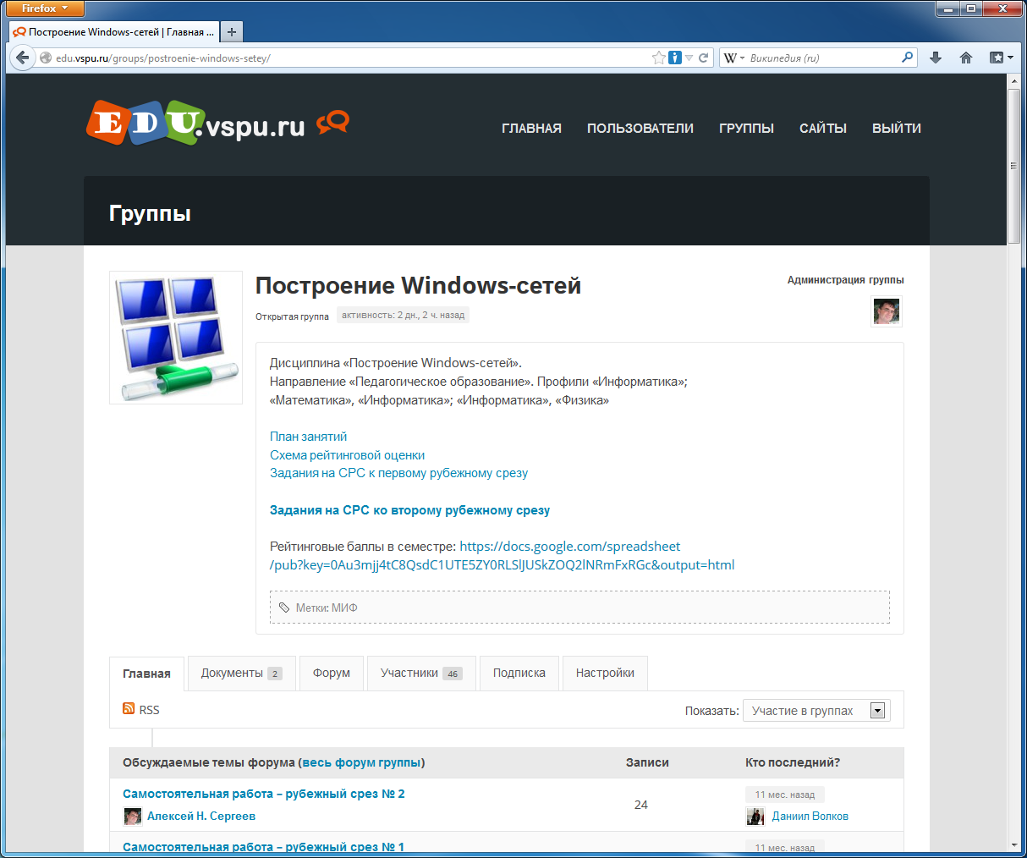
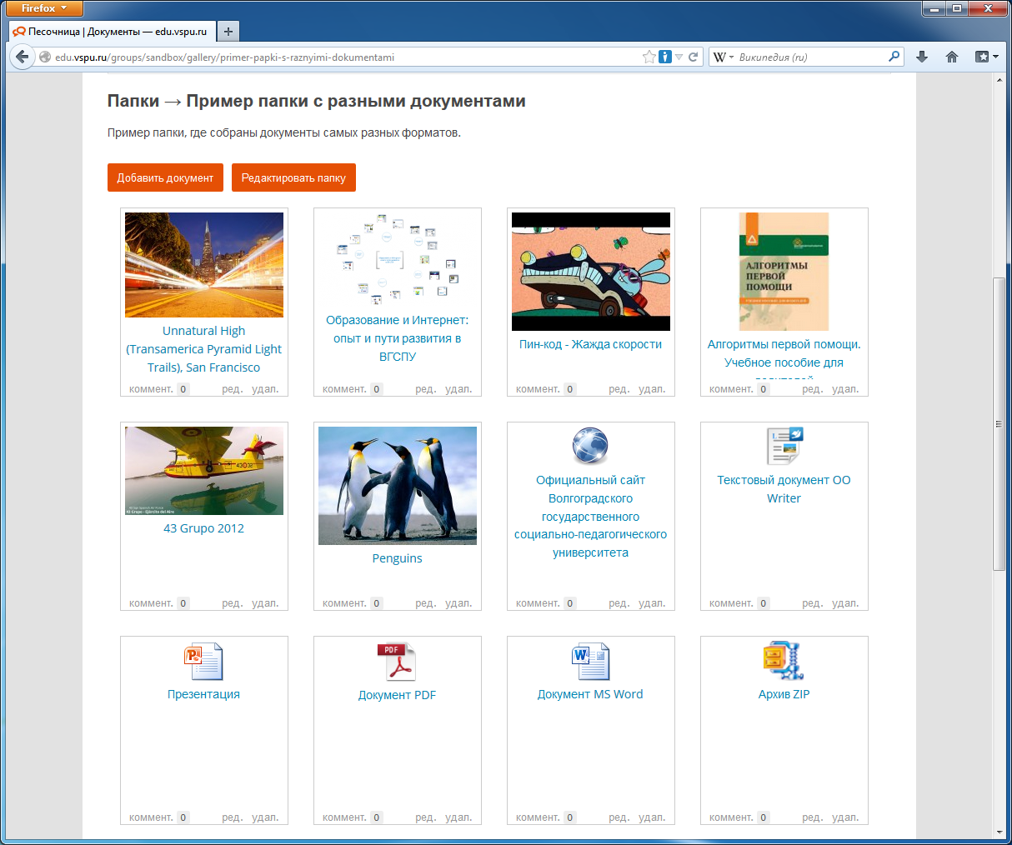
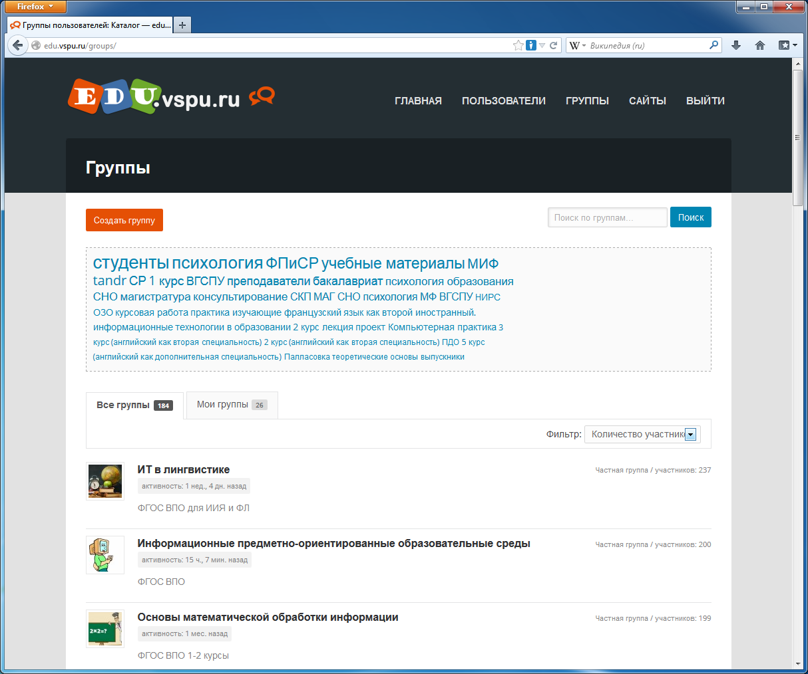
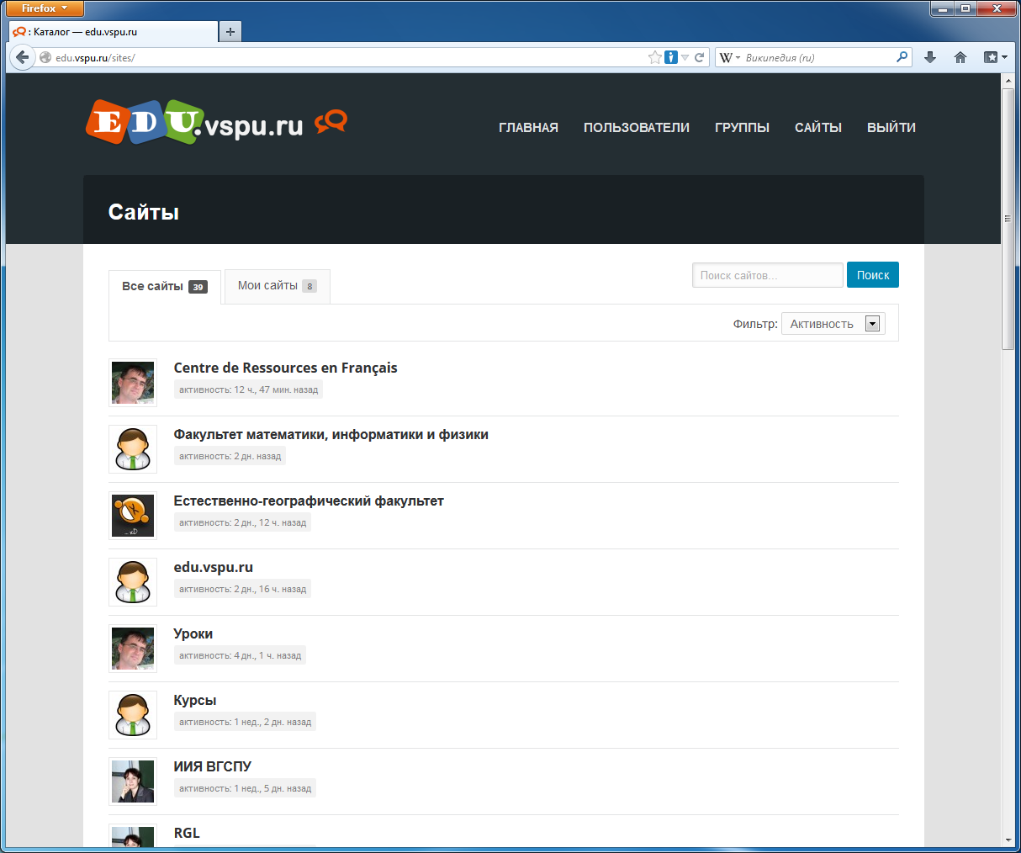

Slide 6
Социальная образовательная сеть
Руководство пользователя:
http://edu.vspu.ru/doc/user/2/1298/edu-book.pdf

Slide 7

Портал электронного обучения http://lms.vspu.ru

Slide 8
Портал электронного обучения
Автономный сайт образовательного портала ВГСПУ (сайт «Курсы»)
Работа с материалами учебных дисциплин:
  размещение материалов
  поэтапное освоение
  учебные задания
  тестирование
  фиксация хода образовательного процесса
  ведение рейтинга
  обратная связь

Slide 9
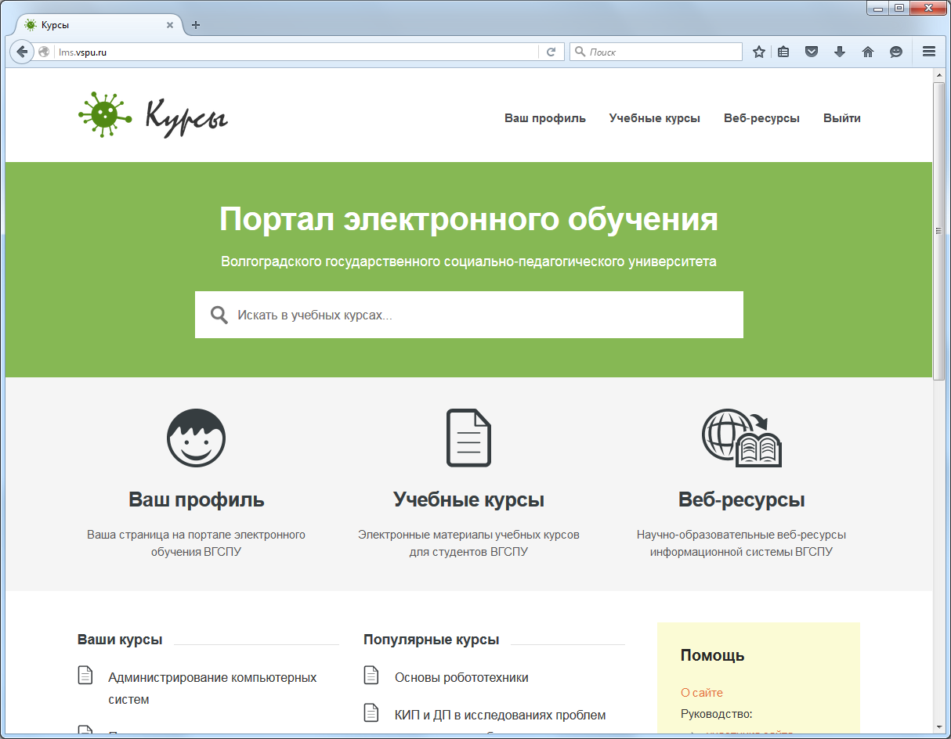
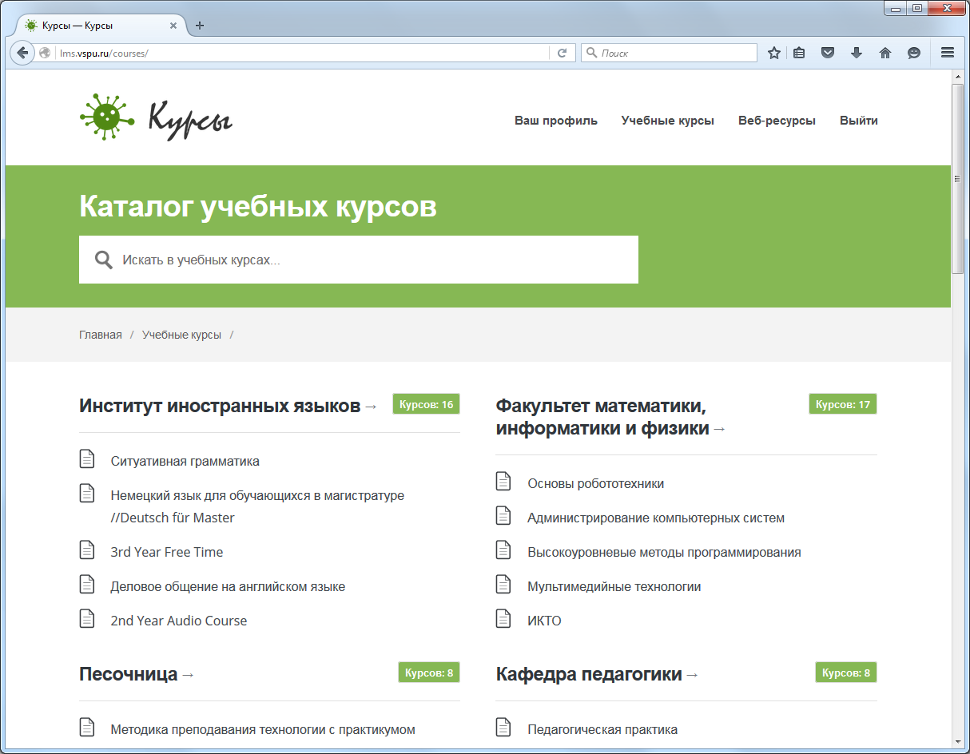
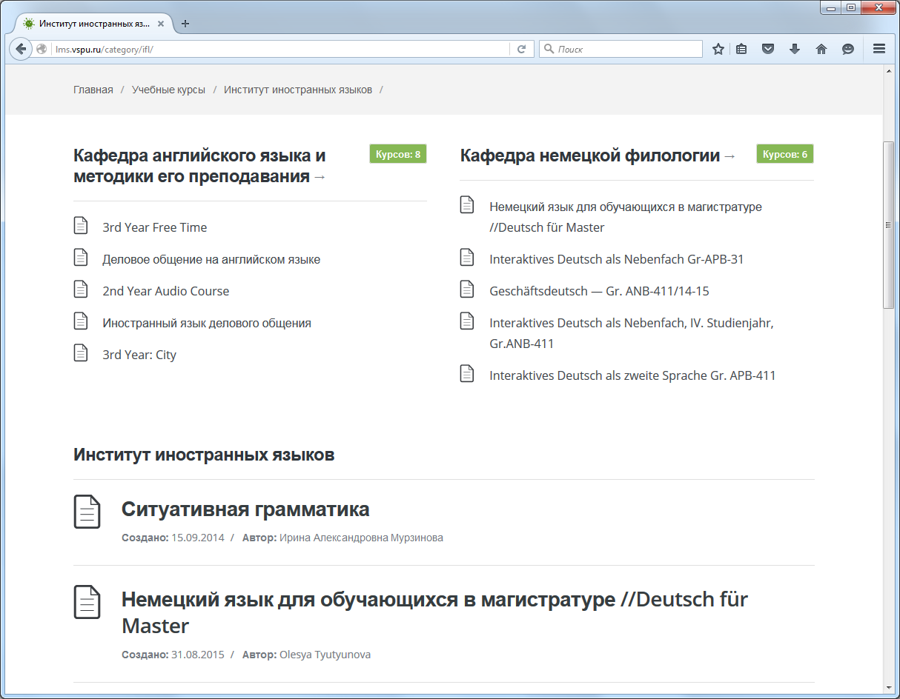
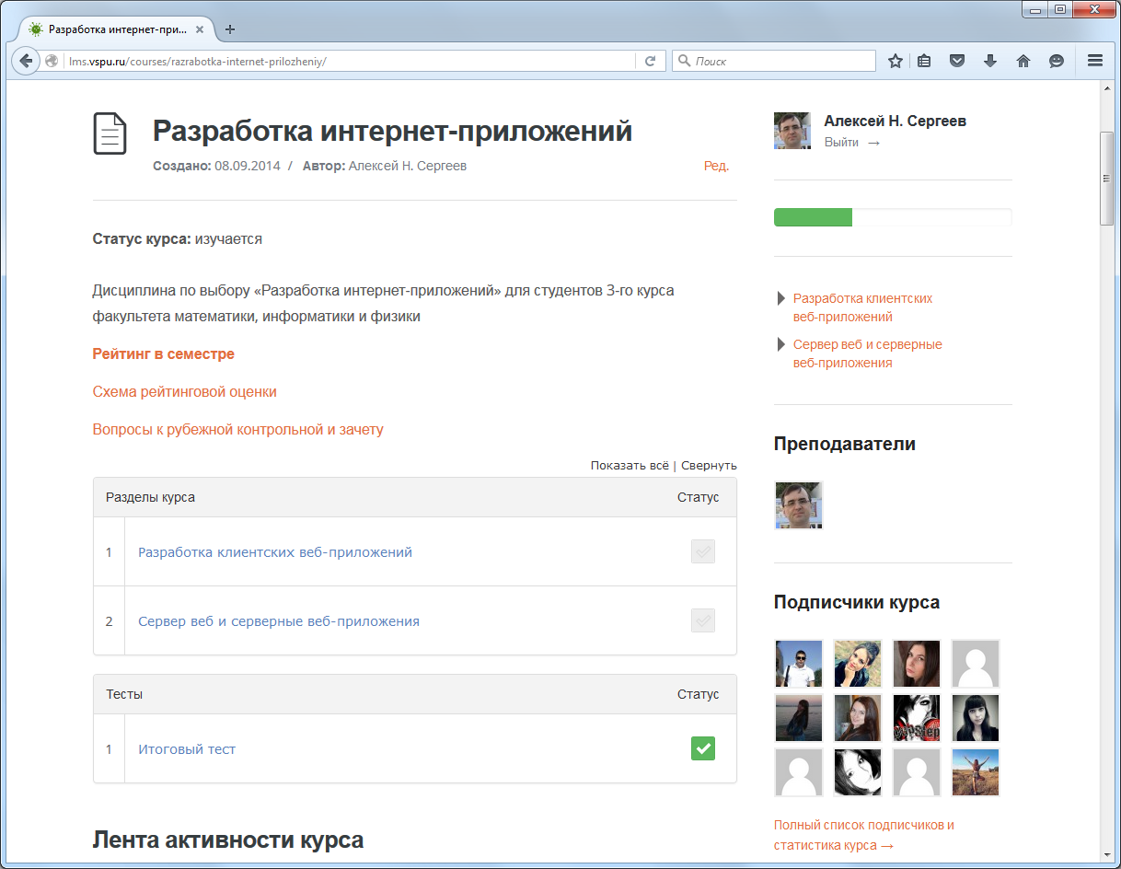
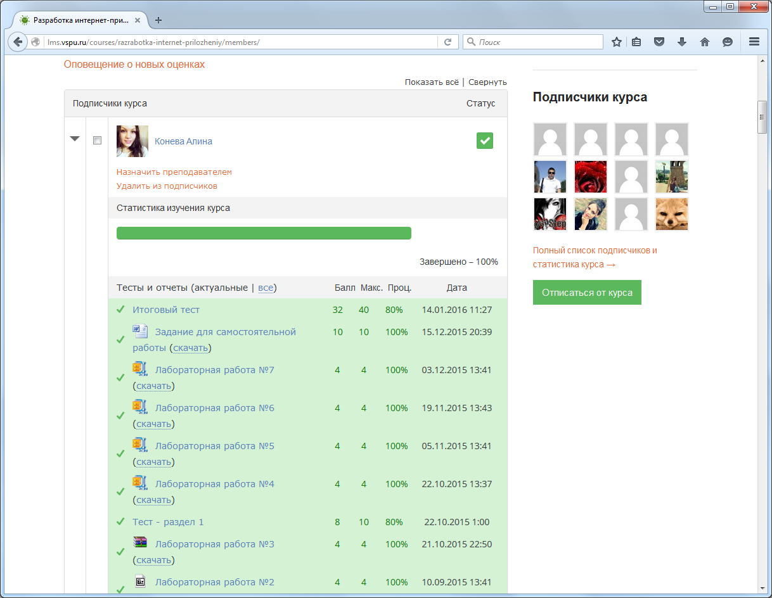
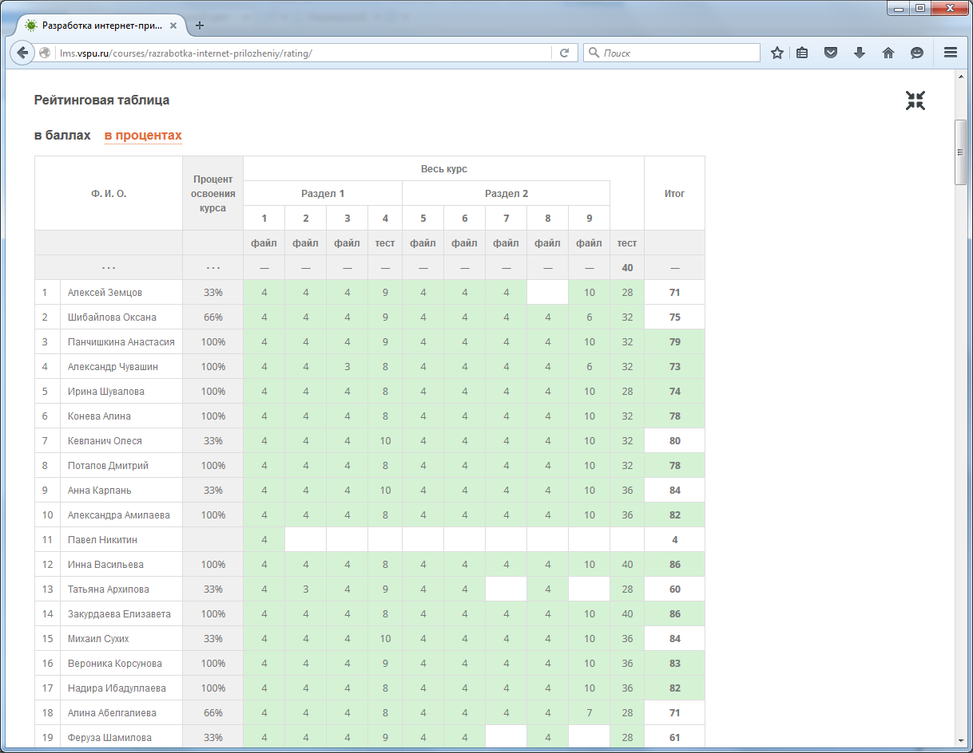
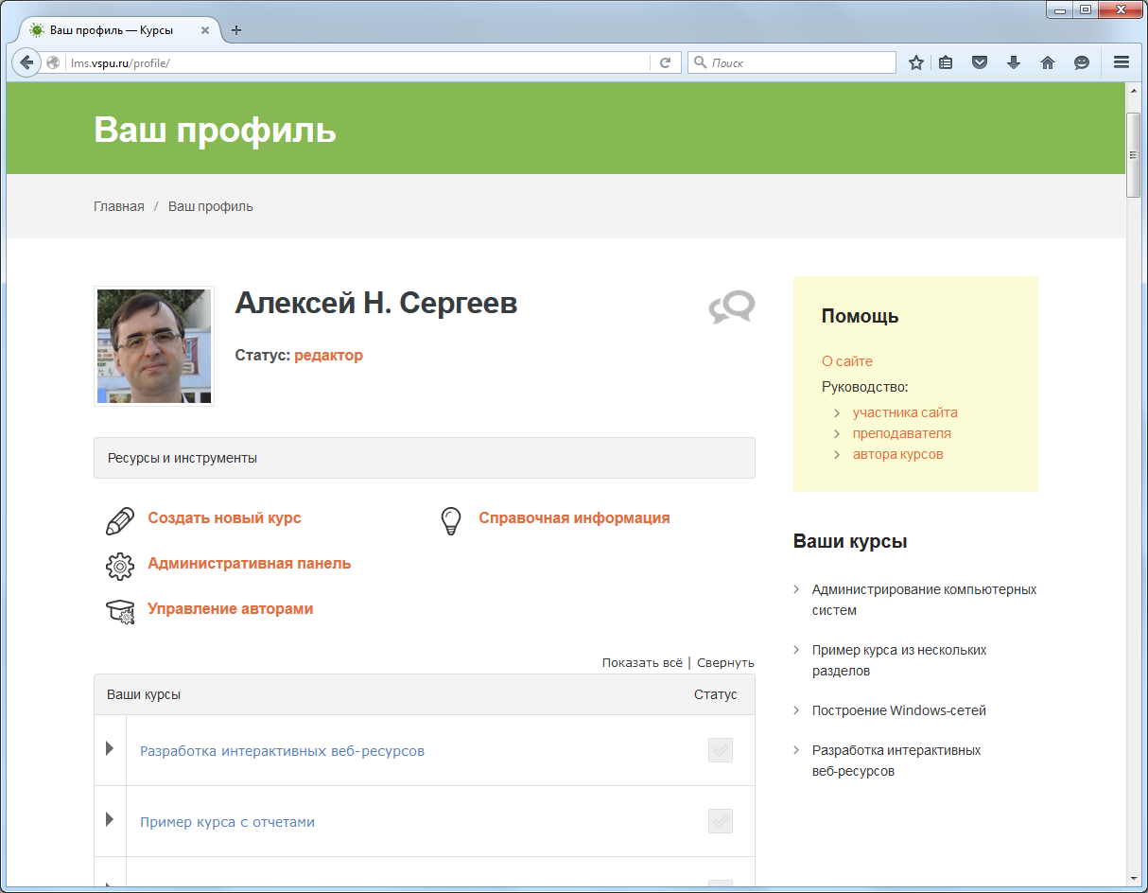
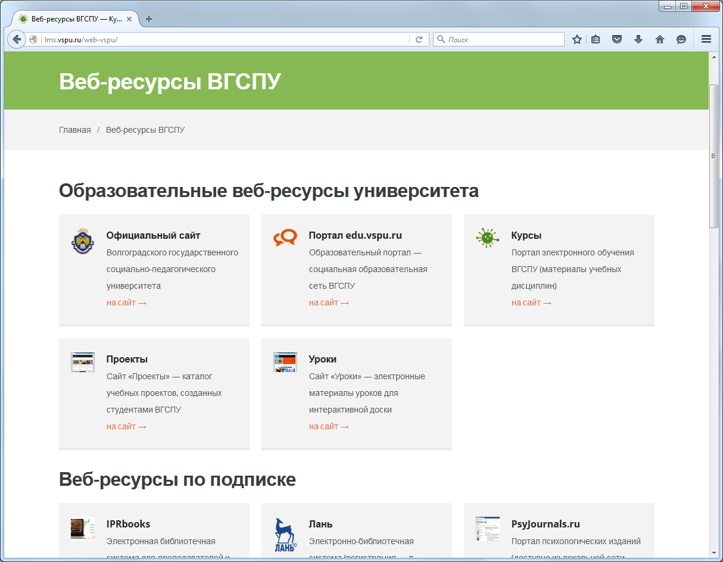
Сайт «Курсы»

Slide 10
Портал электронного обучения
Учебный видеокурс о портале электронного обучения:
http://lms.vspu.ru/courses/lms-video-tutorial/

Slide 11

Портал учебной документации http://matrix.vspu.ru

Slide 12
Портал учебной документации
  Разработка и размещение документации основных профессиональных образовательных программ:
    аннотации дисциплин (практик)
    программы дисциплин (практик)
    фонды оценочных средств
    паспорта и программы формирования компетенций
    матрицы компетенций
    макеты общего описания ОПОП и программы ГИА
    формы книгообеспеченности

Slide 13
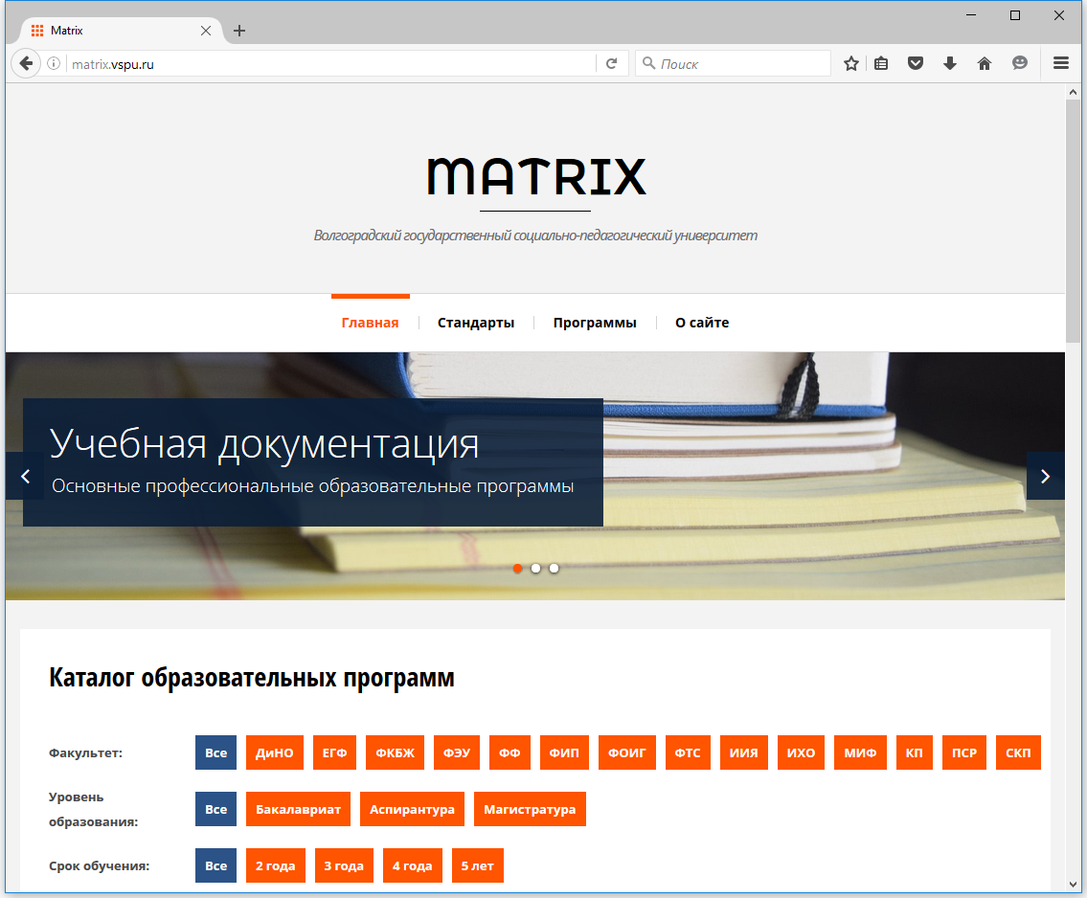
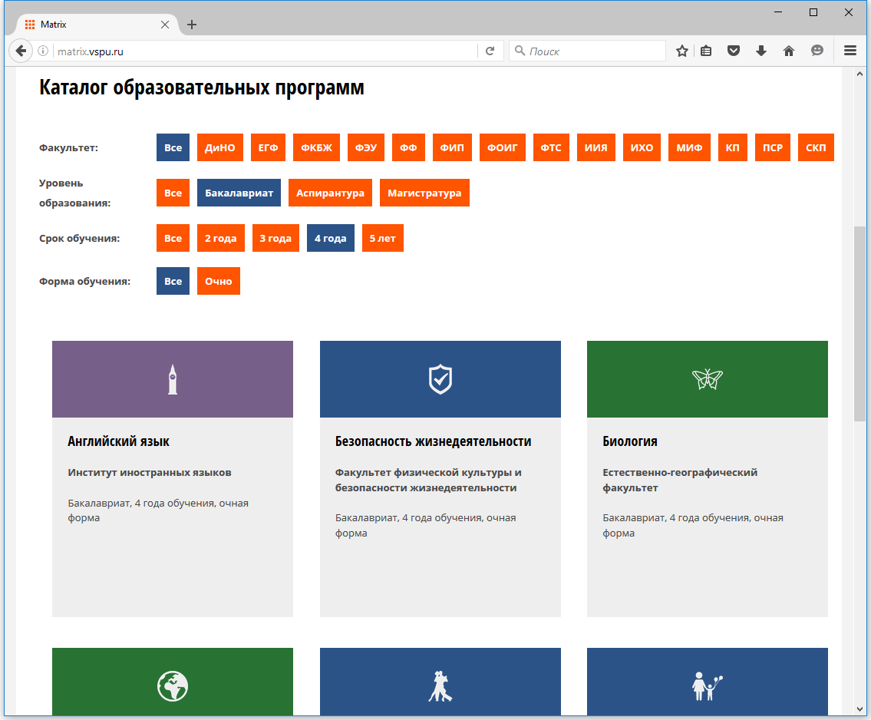
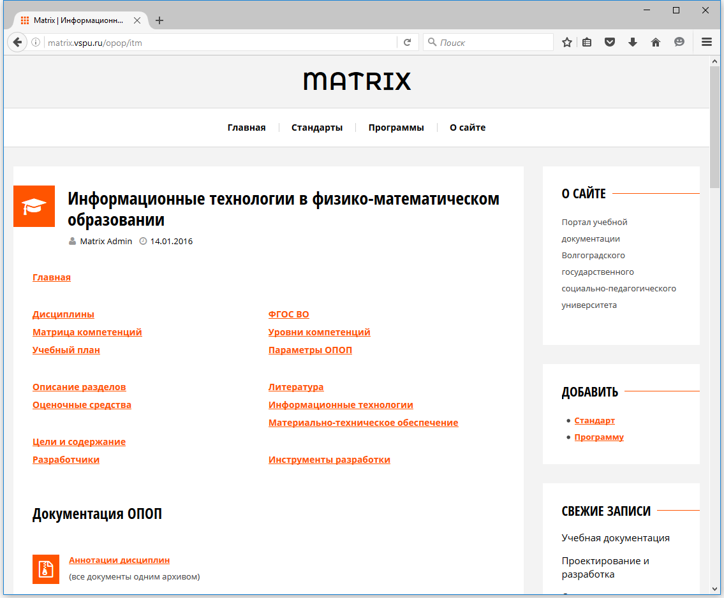
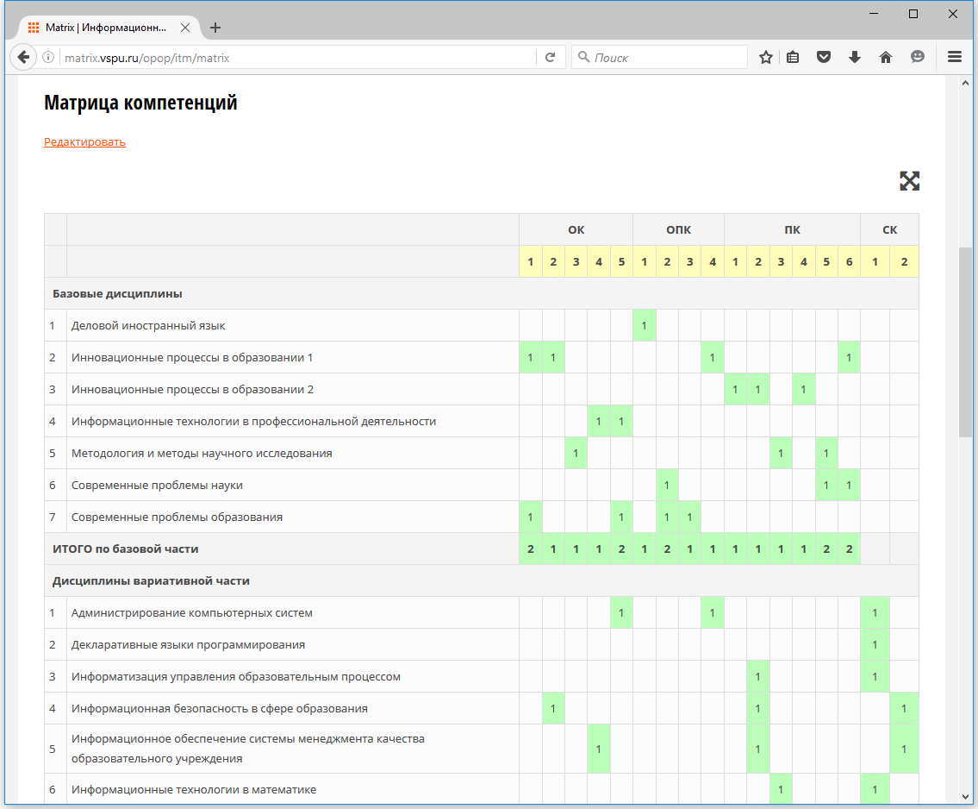
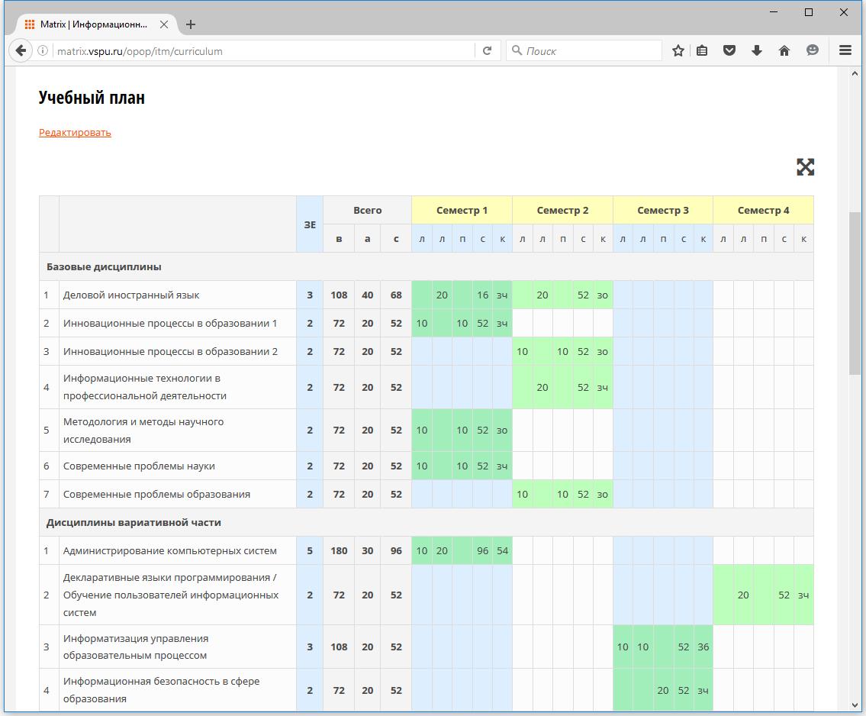
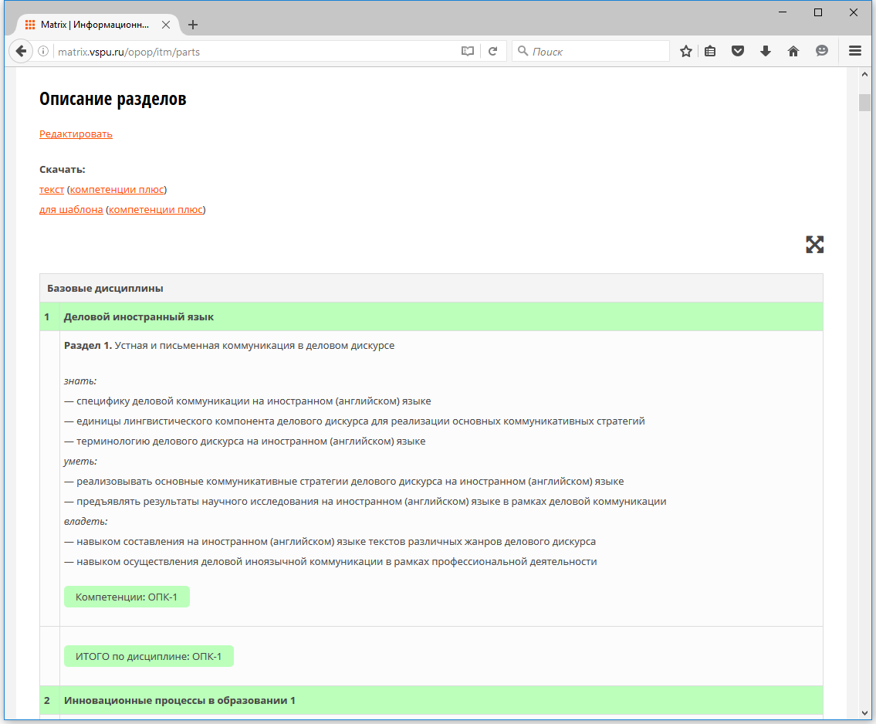
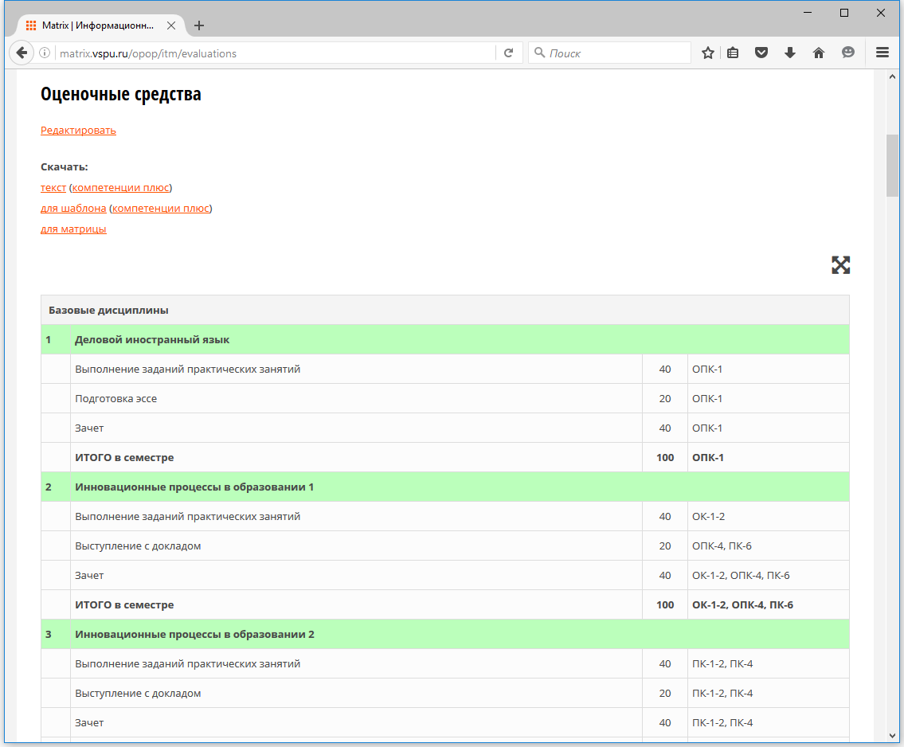
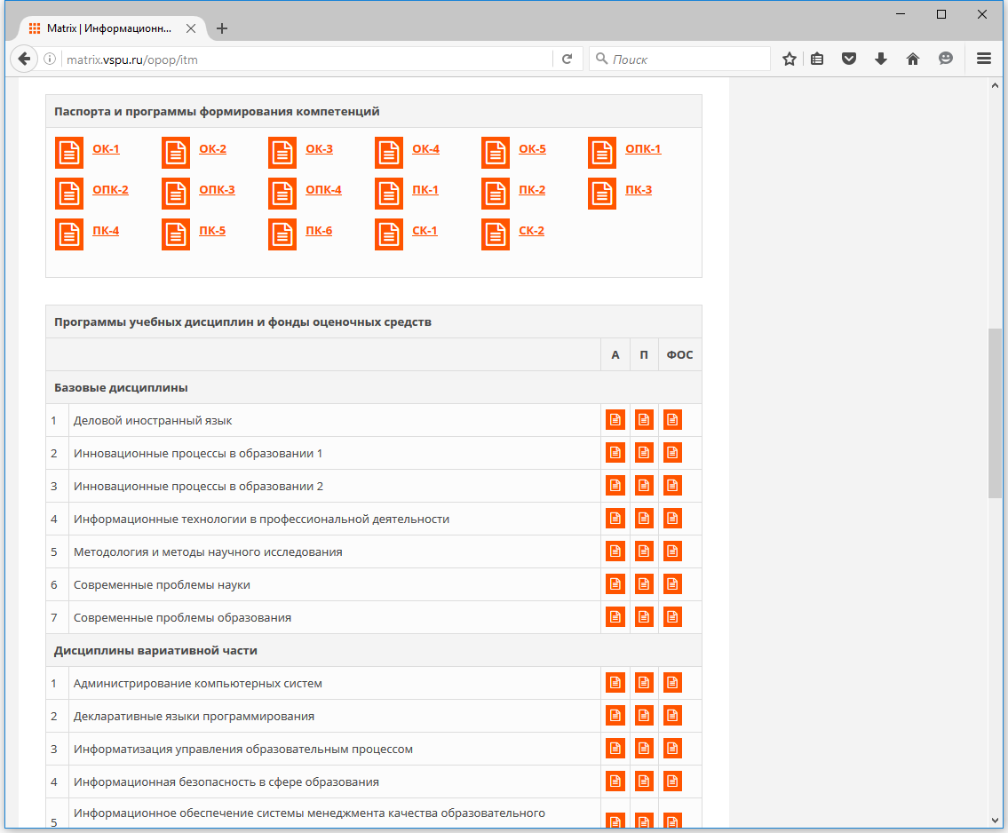

Slide 14
Портал учебной документации
Руководство пользователя и дополнительные материалы:
http://matrix.vspu.ru/about

Slide 15
Веб-ресурсы по подписке ВГСПУ http://lms.vspu.ru/web-vspu

Slide 16
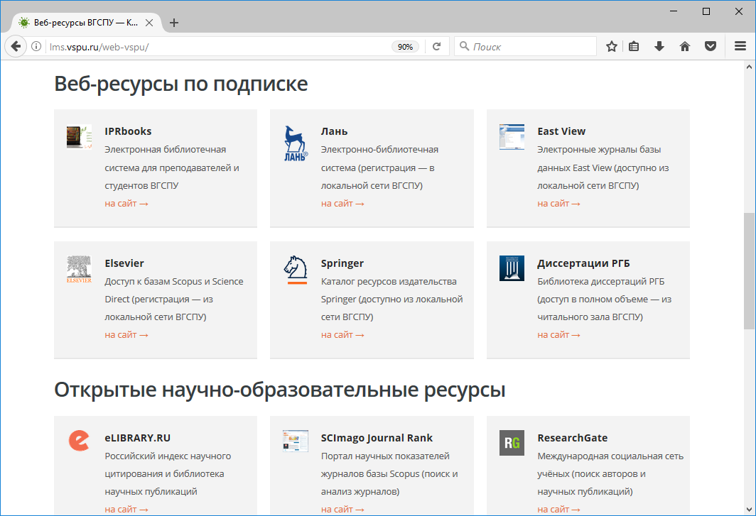

Slide 17
IPRbooks http://www.iprbookshop.ru

Slide 18
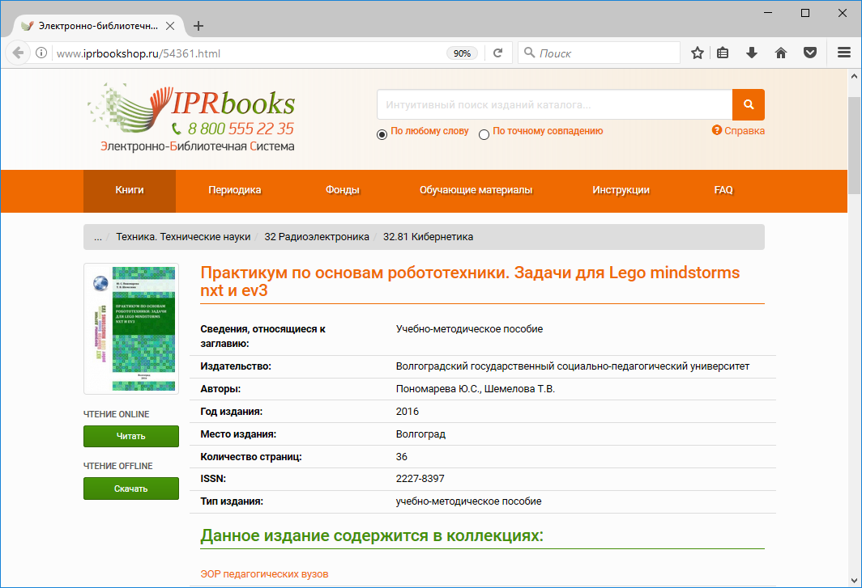
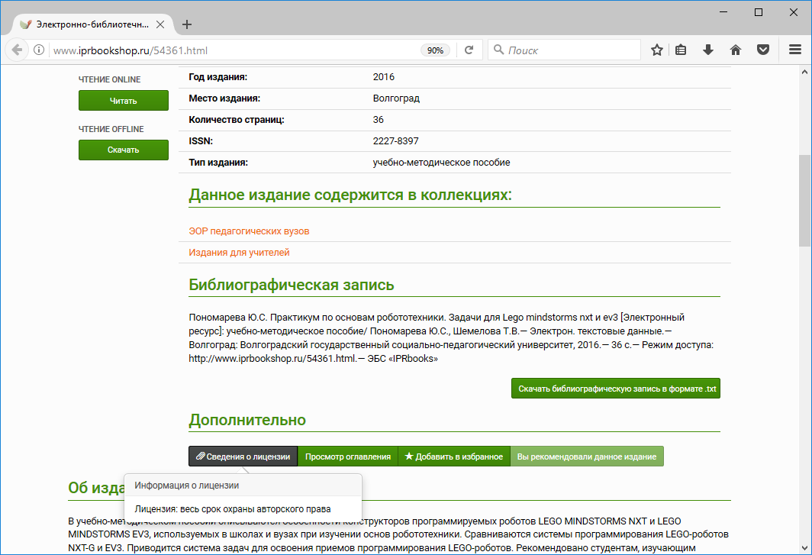

Slide 19
Лань https://e.lanbook.com

Slide 20
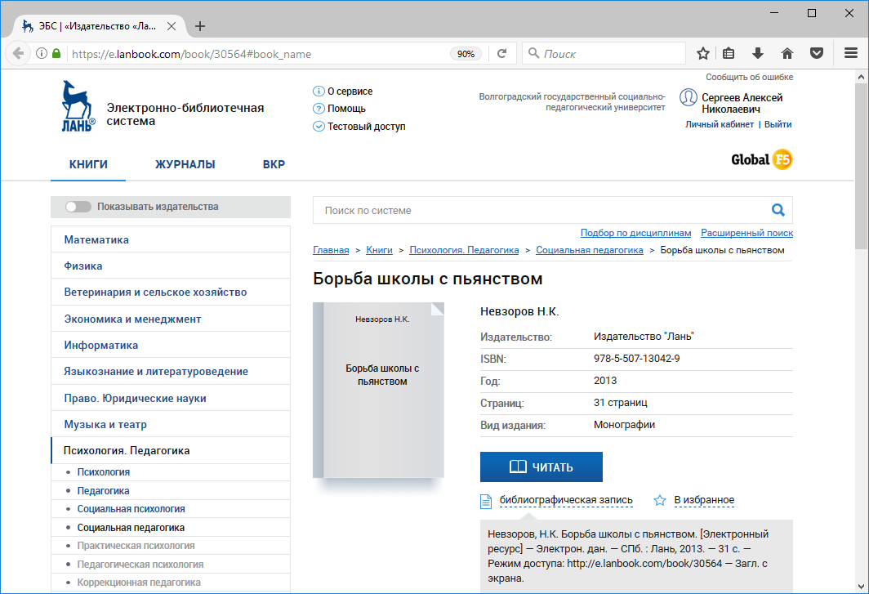
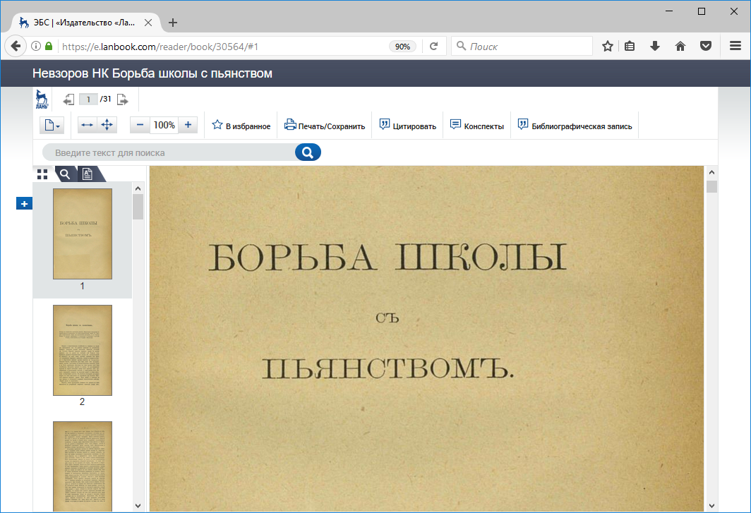

Slide 21
East View http://ebiblioteka.ru

Slide 22
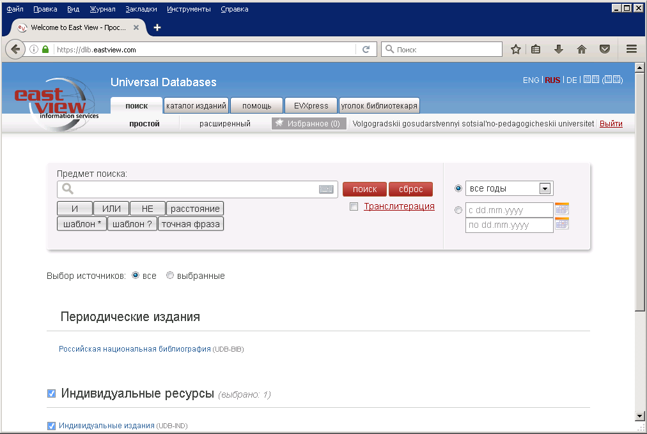
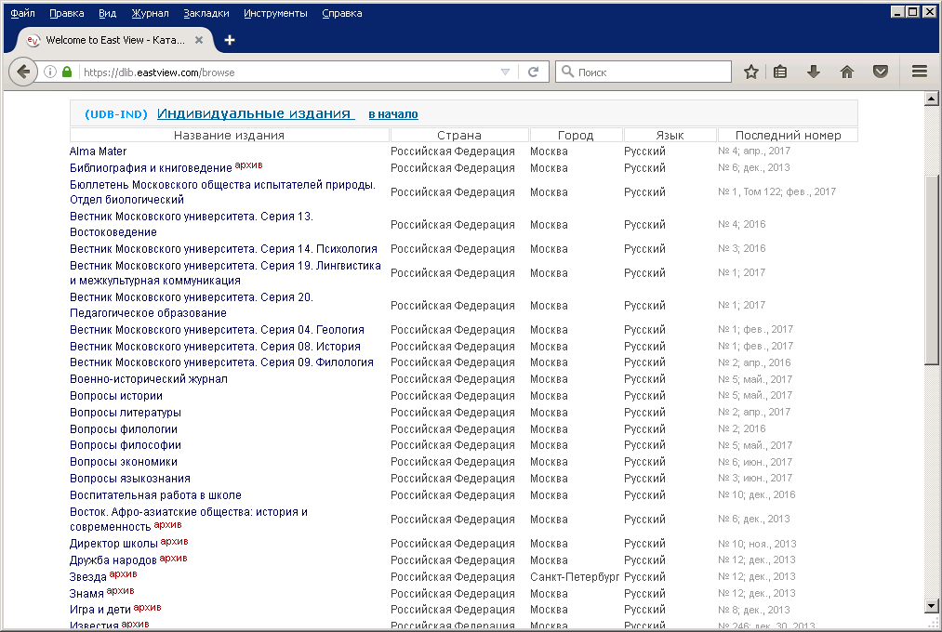
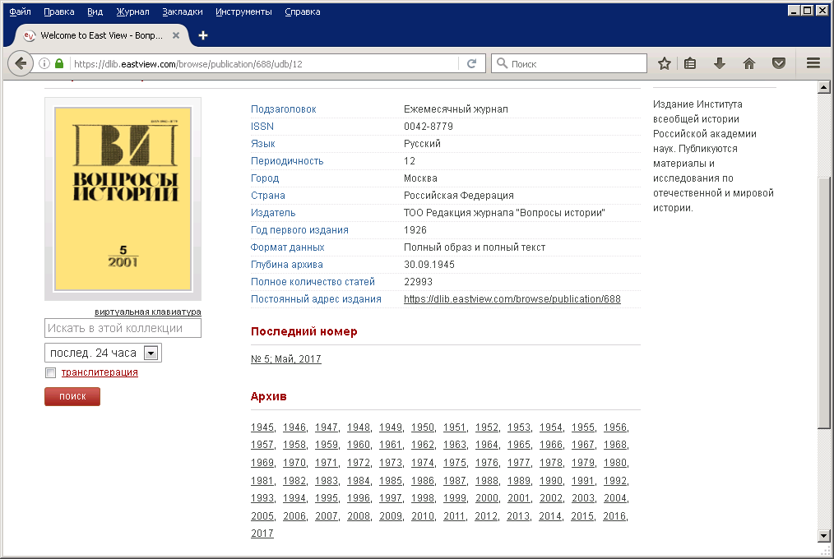
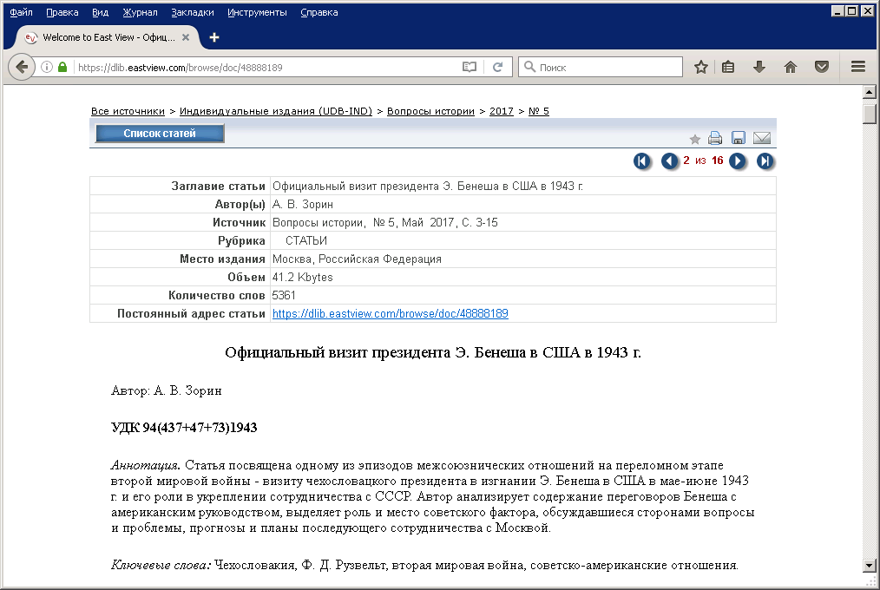

Slide 23


